Slide 1
REUNION TECHNIQUE
FEAMPA
Programmation 2021-2027
04 juin 2026

Slide 2
Ø État d'avancement du plan d'actions Martinique FEAMPA 21-27
Ø Enjeux territoire
Ø Questions diverses
ORDRE DU JOUR

Slide 3
Programme National FEAMPA 21-27
&
Plan d’actions Martinique
21-27

Slide 4
Maquette de début de programme (2024)
Martinique
 |  |  |  | Maquette PN FEAMPA 28/06/2022
Priorités | OS |  | Article règlement FEAMPA | Montant FEAMPA | CPN | Total aides publiques
1 | Renforcer les activités de pêche durables sur le plan économique, social et environnemental | 1.1.1 | Art. 14 hors 1.1.2 | 4 390 566,04 | 1 014 225,00 | 6 272 237,20
 |  | 1.1.2 | Art. 17 (Installation des jeunes pêcheurs) | 800 000,00 | 342 857,14 | 1 142 857,14
 |  |  | Art. 19 (Investissements augmentant la jauge pour améliorer la sécurité, les conditions de travail et l'efficacité énergétique) | 50 000,00 | 21 428,57 | 71 428,57
 | Améliorer l'efficacité énergétique et réduire les émissions de CO2 | 1.2 | Art. 18 (Remotorisation) | 550 000,00 | 235 714,29 | 785 714,29
 | Promouvoir des conditions de concurrence équitables pour les produits de la pêche et de l'aquaculture provenant des régions ultrapériphériques | 1.5 | Art. 24 (PCS) | 5 000 000,00 | 0,00 | 5 000 000,00
 | Contribuer à la protection et à la restauration de la biodiversité et des écosystèmes aquatiques | 1.6 | Art. 25 (Déchets, expérimentation) | 700 000,00 | 513 076,00 | 1 000 000,00
2 | Promouvoir les activités aquacoles durables et économiquement viables, conformément à l'article 34, paragraphe 1 du règlement (UE) n°1380/2013 | 2.1 | Art. 27 (Aquaculture) | 2 000 000,00 | 550 000,00 | 2 857 142,86
 | Développer des marchés compétitifs, transparents et stables pour les produits de la pêche et de l'aquaculture, et transformer ces produits, conformément à l'article 35 du règlement (UE) n° 1380/2013 et au règlement (UE) n° 1379/2013 | 2.2 | Art. 28 (Transformation et commercialisation) | 2 000 000,00 | 857 142,86 | 2 857 142,86
3 | Développer les communautés de pêche et d'aquaculture dans les zones côtières et intérieures | 3.1 | Art. 29 et 30 (DLAL) | 700 000,00 | 300 000,00 | 1 000 000,00
 |  |  | AT | 971 433,96 |  | 971 433,96
 |  |  | Total crédits d’intervention (somme des OS) | 16 190 566,04 | 3 834 443,86 | 20 986 522,91
 |  |  | TOTAL | 17 162 000,00 | 3 834 443,86 | 21 957 956,87

Slide 5
Volumes financiers
2021-2027
Suite au DO 2025, la maquette FEAMPA se voit retirer 1 061 562.00 €
PROGRAMME | ENVELOPPE
PN FEAMPA 21-27 (TOTAL NATIONAL) | 567 135 526,00 €
PA MARTINIQUE 21-27 (Organisme intermédiaire CTM)(Maquette révisée - en cours de validation) Dont compensation des surcoûts | 15 129 004,04 € (UE -hors AT) 5 000 000,00 €

Slide 6
REMAQUETTAGE
OS | Maquette initiale | Maquette révisée en 2025 | Commentaires
1.1.1 | 4 390 566,04 € | 4 890 566, 04 € | OS dynamique, le montant de dossiers en stock et programmés représente près de 90% de l'enveloppe dédiée à cet OS donc abondement de 500k € (400k € de l'OS 1.1.2, 100k € de l'OS 1.2).
1.1.2 | 850 000,00 € | 388 438, 00 € | OS peu dynamique donc réduction de l'enveloppe de 461k € dont 50k € dédié à l'article 1. Aucun navire de la flotte du territoire ne correspond aux critères de l'article 19, 61 562 € sont donc retirés de la maquette et 400k € redistribué vers l'OS 1.1.1.
1.2 | 550 000,00 € | 350 000,00 € | 38 dossiers dont 14 programmés pour un coût total de 942k € soit 263,84k € UE ce qui correspond à près d'un quart de l'enveloppe pour cet OS. Le faible cofinancement FEAMPA (UE) mobilise peu de crédits malgré le nombre de dossiers. L'enveloppe de cet OS est donc diminuée de 200k € et réallouée à l'OS 1.1.1 (100k €) et l'OS 2.2 (100k €).
1.5 | 5 000 000,00 € | 5 000 000,00 € | OS non fongible, 305 dossiers déposés et/ou programmés pour un coût total de 1,64 M€
1.6 | 700 000,00 € | 700 000,00 € | Le dossier porté par l'IFREMER sur les contaminants d'un montant UE de 700k € a été déposé et instruit au guichet national par erreur par le porteur de projet. Un appel à projets sera lancé afin de dynamiser cet OS. Pour les appels à projet, des séances de travail en interne sont en cours, notamment avec la chargée de mission économie bleue.
2.1 | 2 000 000,00 € | 2 400 000,00 € | OS dynamique, 1 dossier à venir d'un montant FEAMPA à 1,4 M€ donc abondement de 400k € (100k € de l'OS 1.2 et 200k€ de l'OS 2).
2.2 | 2 000 000,00 € | 700 000,00 € | OS peu dynamique donc réduction de l'enveloppe de 1,3 M€, dont une redistribution de 300k€ vers un OS plus dynamique, l'OS 2.1. Un appel à projets sera lancé pour dynamiser cet OS. Comme pour l'OS 1.6, des séances de travail en interne sont en cours.
3.1 | 700 000,00 € | 700 000,00 € | OS non fongible, convention signée en début d’année 2026.
 |  | 15 129 004,04 €
Exercice 2025 :
  Retrait de 1,062M€
  En cours validation par la Commission européenne
Exercice 2026 :
  Dernier exercice de la programmation
  Retour des Régions avant le 30/06/2026

Slide 7
POINT DE SITUATION
DOSSIERS DEPOSES AU 20/05/2026
Objectifs spécifiques | Nbre de dossiers | Coût total prévisionnel | Montant FEAMPA | Maquette FEAMPA 2025 | %
OS 1.1.1 : Renforcer les activités de pêche durables sur le plan économique, social et environnemental. | 23 | 6 305 343.72 € | 4 374 386.68 € | 4 890 566.04 € | 89.45%
OS 1.1.2 Installation de jeunes pécheurs | 13 | 515 251.51 € | 144 270.42 € | 388 438.00€ | 37.14%
OS 1.2 : Remotorisation[VF1] [MM2] | 42 | 1 069 055.55 € | 299 335.55 € | 350 000,00 € | 85.52%
OS 1.5 : Compensation de surcoûts | 371 | 2 066 228.44 € | 2 066 228.44 € | 5 000 000,00 € | 41.32%

Slide 8
POINT DE SITUATION
DOSSIERS DEPOSES AU 20/05/2026
Objectifs spécifiques | Nbre de dossiers | Coût total prévisionnel | Montant FEAMPA | Maquette FEAMPA 2025 | %
OS 1.6 : Contribuer à la protection et à la restauration des écosystèmes aquatiques | 0 | 0,00 € | 0,00 € | 700 000,00 € | 0%
OS 2.1 : Aquaculture | 4 | 2 102 733.70 € | 1 497 889.98 € | 2 400 000,00 € | 62.41%
OS 2.2 : Transformation et Commercialisation | 11 | 2 961 221.11 € | 1 761 926.56 € | 700 000,00 € | 251.70%
OS 3.1 : DLAL | 0 | 0,00 € | 0,00 € | 700 000,00 € | 0%
TOTAL | 464 | 15 019 834,03 € | 10 144 037,63 € | 15 129 004,04 € | 67.05%

Slide 9

MAQUETTE | DEPOSES SUR E SYNERGIE |  | EN COURS D’INSTRUCTION |  | PROGRAMMES EN CE
 | DOSSIERS | MONTANT UE | DOSSIERS | MONTANT UE | DOSSIERS | MONTANT UE
5 000 000 € | 371 | 2 066 228,44 € | 4 | 54 602,69 € | 293 | 1 518 575,13 €
 |  |  |  |  |  | 10,04 % de la maquette et 30,37% de l’OS
Campagne 2022 / 2024
258 demandes de paiement ont été déposées pour un montant de 1 362 880,97 €.
194 dossiers ont été payés pour un montant de 916 420.25 €​
64 en cours de traitement pour un montant de 446 460.72 €
35 demandes de paiement à venir
Campagne 2025 : 79 dossiers déposés - niveau Guichet
Notes:
Parmi les 371 dossiers de compensation de surcoûts déposés :
24 dossiers ont été soit abandonnés, retirés ou rejetés.
7 dossiers sont en cours d’instruction (divers statut)
293 dossiers ont été programmés pour 1 515 767,88 €
35 demandes de paiement à venir
258 demandes de paiement ont été déposés pour un montant de 1 362 880,97 €.
194 dossiers ont été payés pour un montant de 916 420,25 €
64 en cours de traitement pour un montant de 446 460.72 €
47 dossiers sont déposés au guichet pour la période CS 2025

Slide 10
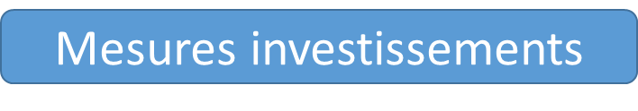
OS​ | MAQUETTE | DEPOSES SUR E SYNERGIE |  | EN COURS D’INSTRUCTION |  | PROGRAMMES
INTITULE | MONTANT | DOSSIERS | MONTANT UE | DOSSIERS | MONTANT UE | DOSSIERS | MONTANT UE
OS 1.1.1 | 4 890 566.04 € | 23 | 4 374 386.68€ | 10 | 145 673.03 € | 10 | 4 204 385.26 €
OS 1.1.2 | 388 438.00 € | 13 | 144 270.42 € | 13 | 144 270.42 € | 0
OS 1.2 | 350 000.00€ | 42 | 299 335.55 € | 15 | 121 003.06 € | 15 | 91 398.86 €
OS 1.6 | 700 000.00 € | 0 |  | 0 |  | 0
OS 2.1 | 2 400 000.00€ | 4 | 1 497 889.98€ | 1 | 157 838.61 € | 2 | 663 783.65 €
OS 2.2 | 700 000.00€ | 11 | 1 761 926.56 € | 3 | 902 655.98 € | 5 | 340 803.36 €
TOTAL | 9 429 004,04 € | 93 | 7 831 045.76 € UE soit 51.76 % de la maquette | 42 | 1 471 441.10 € | 32 | 5 300 371.13 € 35.03 % de la maquette
19 dossiers ont été soit abandonnés, retirés ou rejetés pour 1 334 952.42€.

Slide 11
Perspectives de programmation
OS 1.1.1 Modernisation équipements Ville des Anses d'Arlets ± 600 K€
OS 1.1.6 "AAP Riches Lanmè" 500 k€ UE
OS 1.6 2 projets portés par l'IFREMER ± 350K€
OS 2.2 "Modernisation du marché aux poissons et créations de 2 unités commerciales" 1.3 M€
+ Dossiers déposés au fil de l’eau sur tous les OS
OS 1.6 AAP Biodiversité porté par la CTM ± 500K€

Slide 12
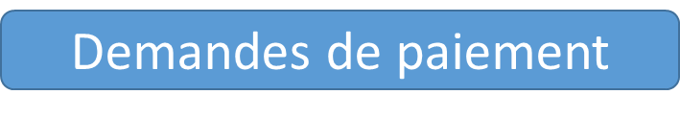
AVANCEMENT DE LA CONSOMMATION
Au 20 mai 2026
DEPOSEES SUR E SYNERGIE |  | CERTIFIE
DDP | COUT TOTAL | DDP | MONTANT
283 | 3 489 444 € | 270 | 2 999 904 €
DONT
PAYE |  | EN COURS DE PAIEMENT
DDP | MONTANT UE | DDP | MONTANT UE
207 | 1 876 392 € | 17 | 171 080 €
PROGRAMME UE |  | CERTIFIE UE |  | PAYE UE
325 | 6 818 946,26 | 270 | 2 999 904 € | 207 | 1 876 392 €
45.07% de la maquette |  | 19.82% de la maquette |  | 12.40% de la maquette

Slide 13
OBJECTIFS DO 2026
6 031 853 €
de paiements
1 876 392.33 €
de paiements effectués
Reste à justifier
4 155 460.67€ au 31/12/2026
OBJECTIFS DE PERFORMANCE 2026
Taux de programmation et d'engagement non communiqués à ce jour par l'AG
En attente de validation remaquettage courant 2026

Slide 14
Les enjeux pour la Martinique et pour la bonne consommation de l'enveloppe FEAMPA

Slide 15
Renouvellement de la flotte de pêche
Tous les segments en Martinique sont à l'équilibre :
FRA OFR DFN0010 MQ | Fileyeurs de moins de 10 m | A l’équilibre
FRA OM PGP1012 MQ | Divers engins dormants seulement de 10 à 12 m (mélange de nasses, filets, lignes etc.) | A l’équilibre
FRA OFR FPO0010 MQ | Caseyeurs de moins de 10 m | A l’équilibre
FRA OFR FPO1218 MQ | Caseyeurs de 12 à 18 m | A l’équilibre
FRA OFR FPO1824 MQ | Caseyeurs de 18 à 24 m | A l’équilibre
FRA OFR HOK0010 MQ | Ligneurs/ palangriers de moins de 10 m | A l’équilibre
FRA OFR HOK1012 MQ | Ligneurs/ palangriers de 10 à 12 m | A l’équilibre
FRA OFR HOK1218 MQ | Ligneurs/ palangriers de 12 à 18 m | A l’équilibre
FRA OFR PGO0010 MQ | Engins dormants autres de moins de 10 m (50 % de sennes de plage ou apnée et 50 % autres engins dormants) | A l’équilibre
FRA OFR PGP0010 MQ | Divers engins dormants seulement de moins de 10 m (mélange de nasses, filets, lignes etc.) | A l’équilibre
FRA OFR PS_0010 MQ | Senneurs de moins de 10 m | A l’équilibre
Segment DCF | Types de navires
 |  | Prochain rapport en attente : MAI 2026

Slide 16
Simplification des procédures pour la mesure de compensation des surcoûts (OS 1.5)
2 mesures de simplification adoptées en CNS du 14/12/2025 :
Dossier unique ​: demande d'aide = demande de paiement pour les demandes inferieur à 23 000 €
Simplification du rapport d'instruction et du CSF
Dépôt du dossier de demande de subvention valant demande de paiement
Instruction sur factures acquittées
Présentation en ITP puis CE
Notification de la décision d'attribution
Signature de la lettre d'engagement par le bénéficiaire
Création de la demande de paiement par le SI et traitement par le service Certification

Slide 17
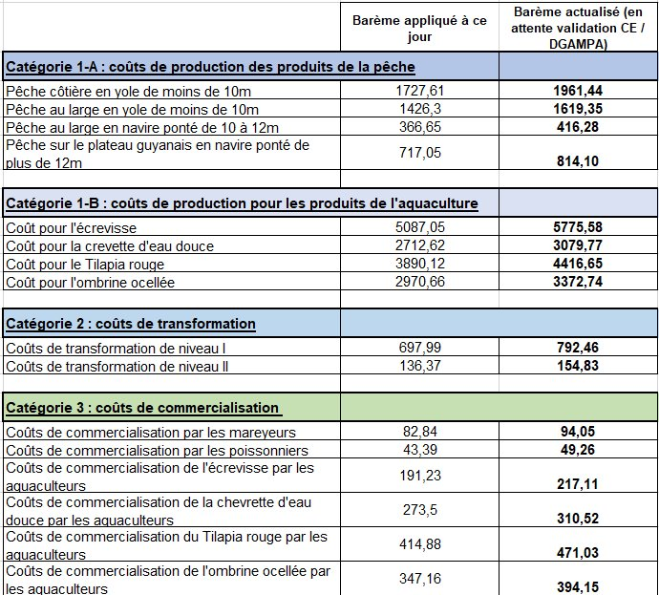
Révision des barèmes des coûts unitaires de la compensation des surcoûts
Aucune révision depuis l'élaboration des barèmes en 2020
Réévaluation indexée sur les taux d'inflation annuels pour la période 2021 à 2025 : hausse de 13,53%
Proposition suspendue par la DGAMPA suite à un audit en Guyane
Courrier de relance transmis à la DGAMPA le 24 avril 2026, en attente de réponse.
Problématique : quels barèmes appliqués à l'instruction de la campagne CS 2025 ?

Slide 18
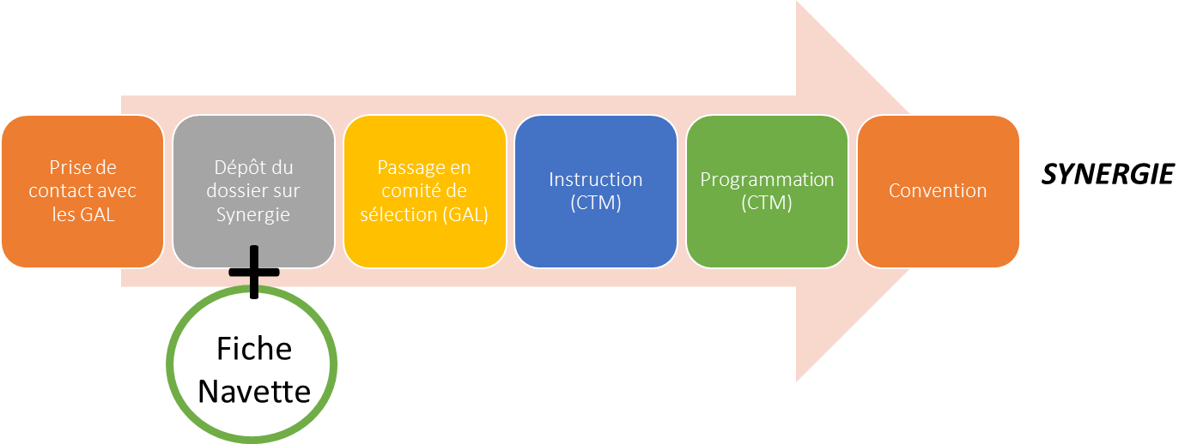
Lancement du DLAL pluri-fonds
ESPACE SUD
Enveloppe FEAMPA : 400 000 €
Objectif de performance 2026 : 180 000 € (45% de la maquette)
Conventions pluri-fonds signées en début d'année
2 EPCI sur 3 ont une enveloppe DLAL FEAMPA : Espace Sud et Cap Nord
Points d'attention :
  Objectif de performance 2026
  Calendrier de clôture FEAMPA (fin des engagements juridiques au 31/12/2027)
Circuit de gestion :
CAP NORD
Enveloppe FEAMPA : 300 000 €
Objectif de performance 2026 : 135 000 € (45% de la maquette)

Slide 19
Calendrier de clôture FEAMPA 2021-2027
31/12/2027
Fin des engagements juridiques (convention)
30/06/2029
Fin d’opération
30/09/2029
Dépôt des demandes de paiement
Traitement et validation des CSF (comptabilisé fonction comptable)
Remontée des derniers CSF validés par la fonction comptable (MCFA)
30/11/2029
31/12/2029
Calendrier défavorable aux socioprofessionnels → un courrier de demande de report sera introduit auprès de l'Autorité de Gestion pour une fin des engagements juridiques (convention) au 31/12/2028
Un report avait été accordé pour la compensation des surcoûts sur la programmation FEAMP 2014-2020. Cette demande sera renouvelée pour la clôture du programme 21/27

Slide 20
Quelques problématiques FEAMPA identifiées
Non financement de bateaux neufs (flotte disponible vieillissante)
  Plus sélectifs
  Moins polluants
  Plus modernes
  Plus Attractifs, nouveaux marins pêcheurs
  Contraintes de mise en œuvre du dispositif « installation jeunes pêcheurs »
  Contrainte de l'âge : moins de 40 ans au dépôt et au conventionnement
  Obligation de navigation durant 3 mois (charges lourdes pour les marins pécheurs du territoire à l'embauche d'un matelot) - obligatoire pour l'obtention du diplôme
  Difficulté de consommation de l'enveloppe de la compensation de surcoût
    Enveloppe non fongible dans le cadre du remaquettage
  Calendrier de clôture du FEAMPA 21-27
    Contraintes imposées par l'AG
    Défavorable à la dynamique de consommation et aux socioprofessionnels
    Non prise en compte de la campagne de compensation de surcoûts 2026 / 2027
    Demande de report pour une fin des engagements juridiques (convention) au 31/12/2028

Slide 21
Actions menées en collaboration avec les partenaires et porteurs de projet
Partenaires
Réunion de pilotage et mise au point sur la gestion des dossiers CS et investissements introduis par le CAAMPA( Centre Administratif Accompagnement Pêche et Aquaculture)
Porteurs de projet
Entretien de gestion divers porteurs
Bilatérale OI/DM sur évolution et rythme de la consommation des fonds
Dialogue de gestion DGAMPA
Introduction de mesures de simplification
Introduction de la réévaluation des barèmes CS
Réunion suivie de dossiers Installation Jeunes pêcheurs
Réunion d'information Association Marins Pêcheurs de Case-Pilote
Réunion de lancement de la Campagne CS nouveaux porteurs (Transformateurs, Poissonniers, Nouveaux Aquaculteurs)
Remaquettage

